Slide 1
Лев Николаевич Толстой, Мария Монтессори, Рудольф Штайнер
Выполнил аспирант 3 года
Агарков А.С.
Казань 2020

Slide 2
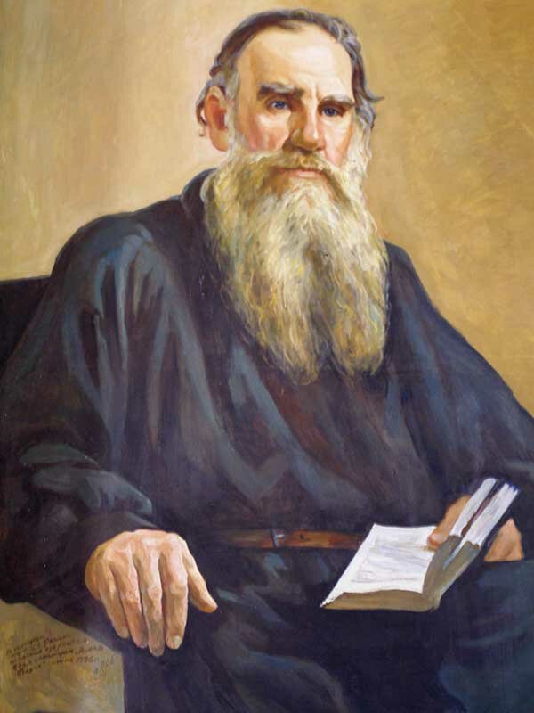
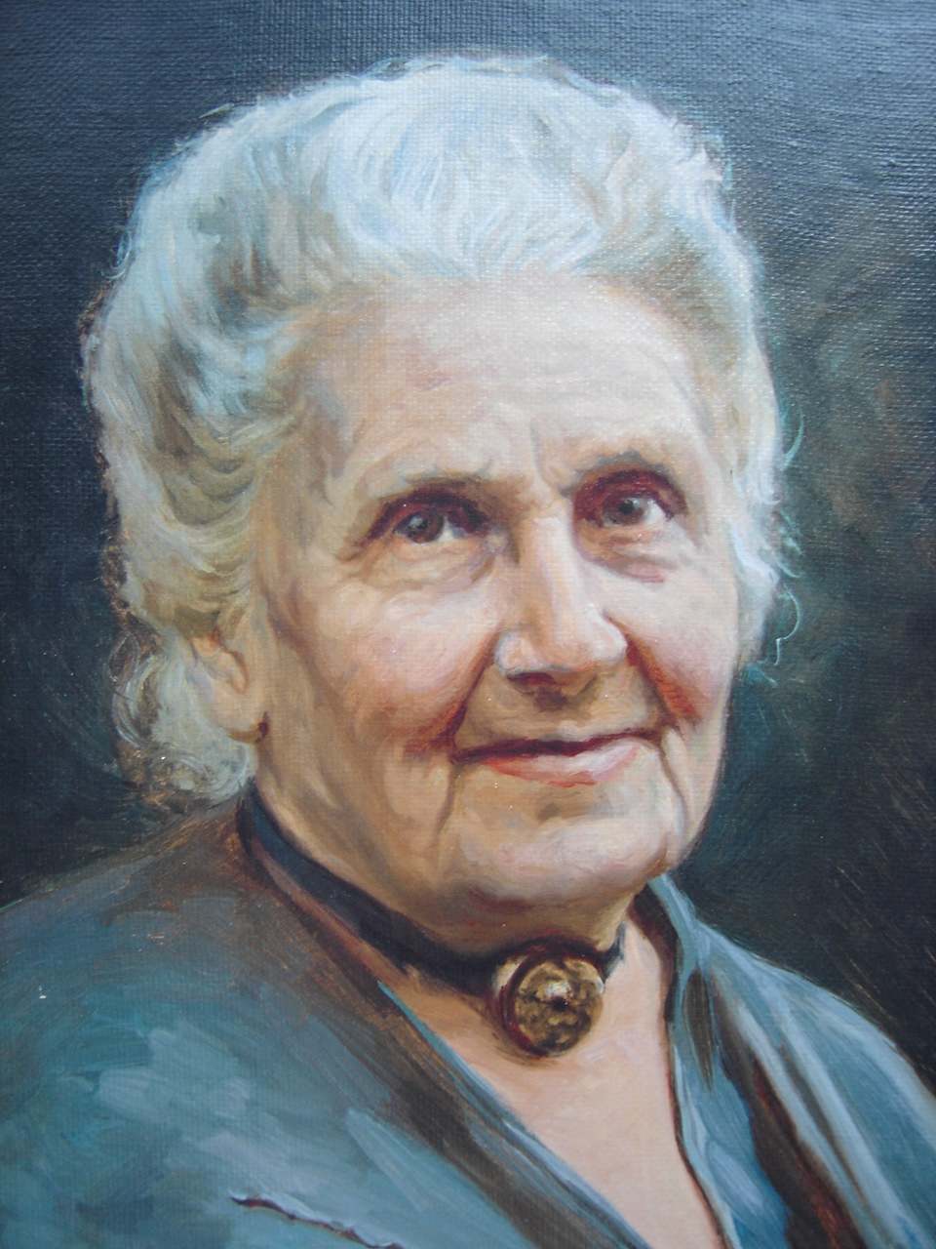
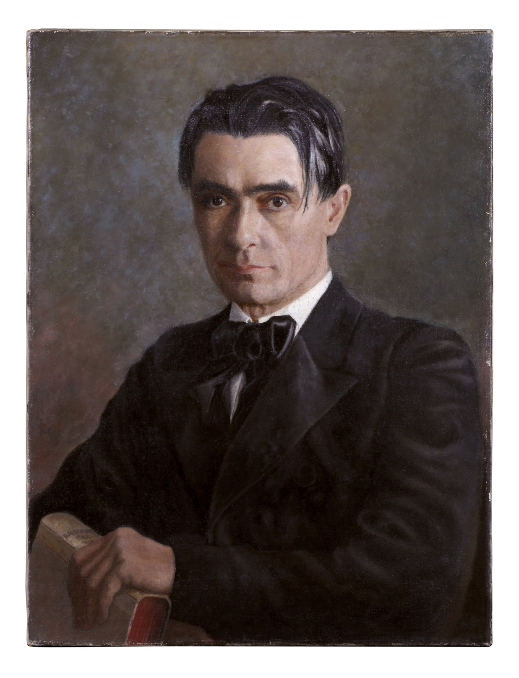
Л.Н. Толстой
1828-1910
Мария Монтессори
1870-1952
Рудольф Штайнер
1861-1925

Slide 3
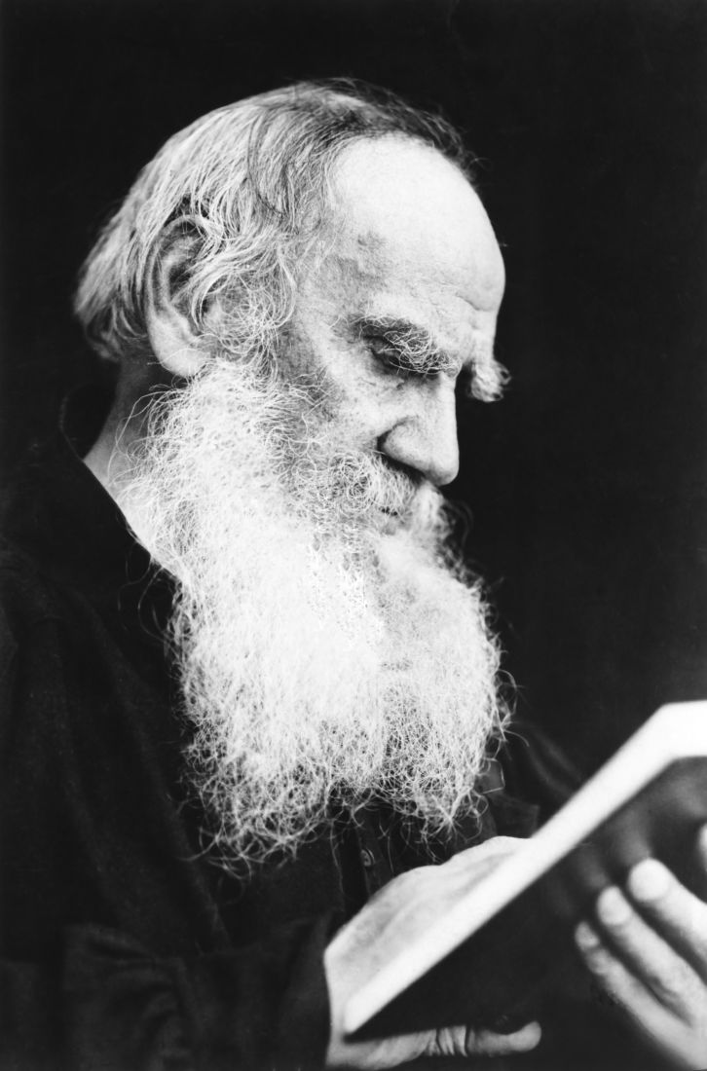
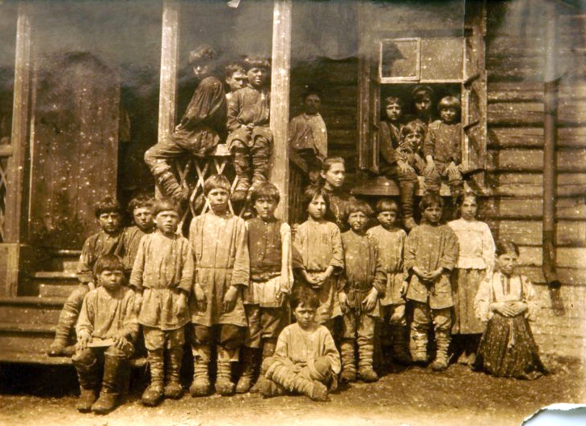
Лев Николаевич Толстой
Условия нравственного воспитания
развитие наблюдательности;
развитие способности самостоятельно мыслить и глубоко чувствовать;
свобода детской активности и детского творчества;
уважение ребёнка как личности;
протест против угнетения детей;
уважение к детским недостаткам;
приобщение ребёнка к «религиозному началу».
Советы учителям
Чем труднее учителю, тем легче ученику.
Нужно, чтобы ученик не стыдился учителя и товарищей.
То, чему учат ученика, должно быть понятно и занимательно.
Давайте ученику такую работу, чтобы каждый урок чувствовался ему шагом вперёд в учении.
Очень важно, чтобы ученик не боялся наказания за дурное учение.
Урок должен быть соразмерен силам ученика.
Крестьянские дети у крыльца сельской школы деревни Ясная Поляна.

Slide 4
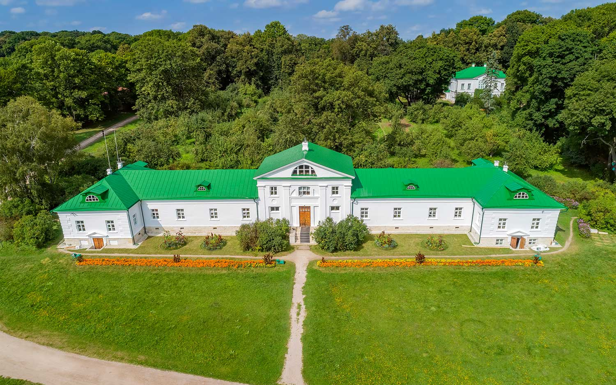
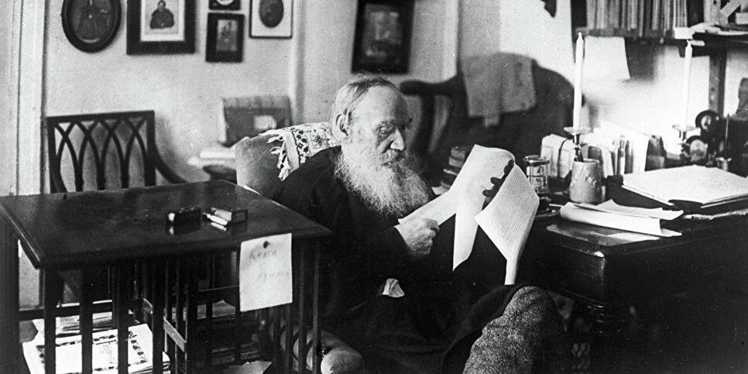
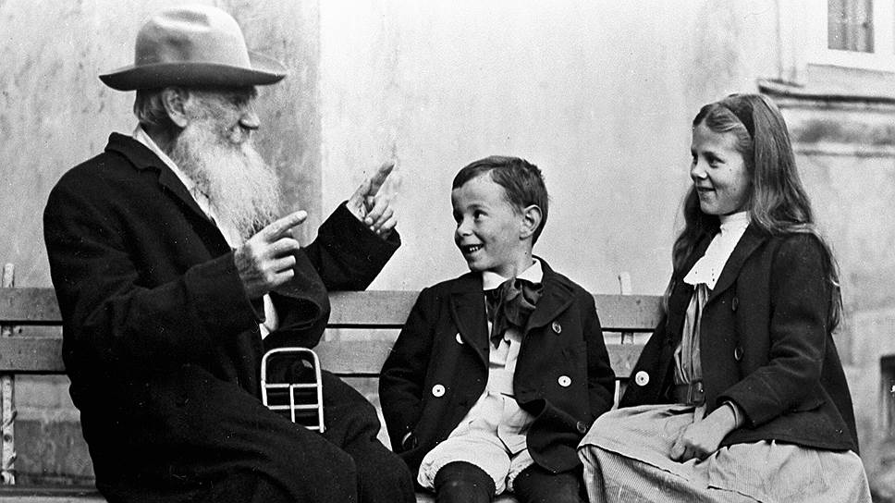
Ясная Поляна
Кабинет Л.Н. Толстого в Ясной Поляне

Slide 5
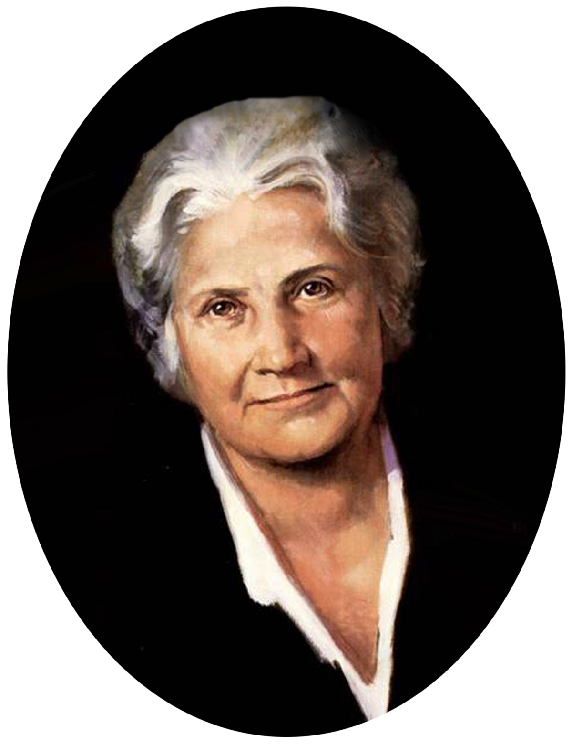
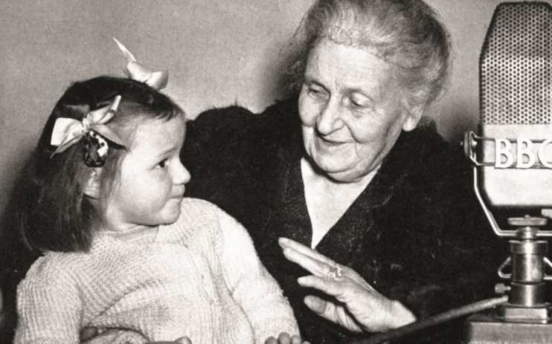
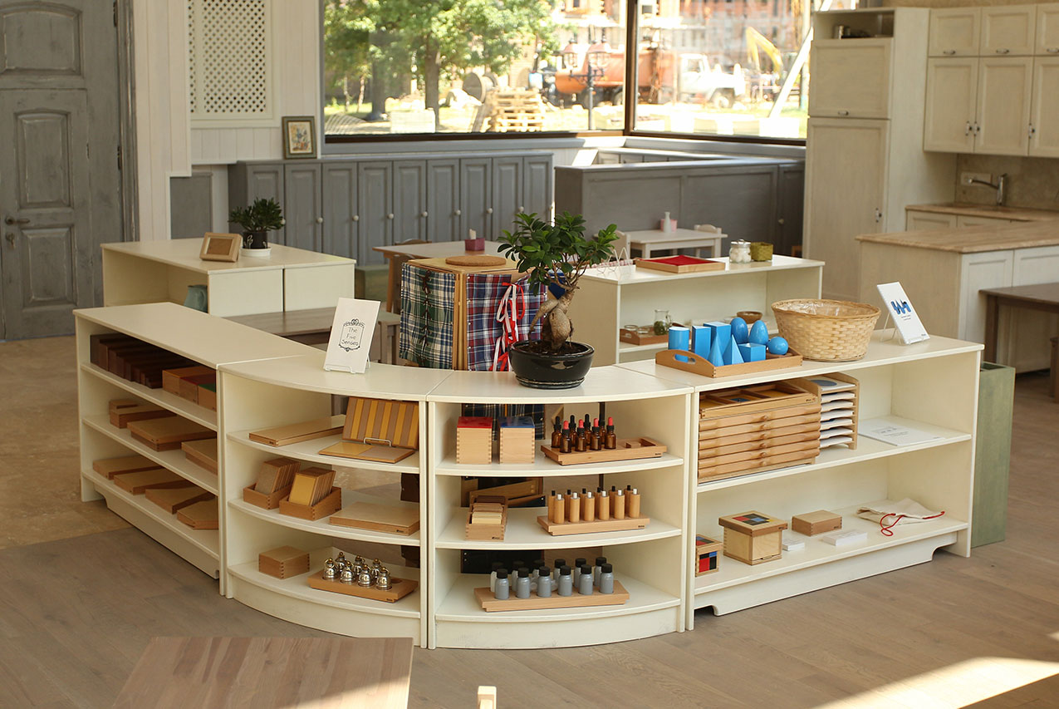
Мария Монтессори
Выделяют следующие ключевые характеристики метода Монтессори:
Разновозрастные группы, при этом наиболее распространены группы возраста от 3 до 6 лет.
Самостоятельный выбор учащимися занятий из имеющихся в среде вариантов.
Модель «обучение через открытия», где учащиеся изучают понятия путём работы с материалами, а не из объяснений учителя.
Свобода передвижений по классу.
Специализированные образовательные материалы, разработанные Марией Монтессори.
Непрерывные циклы работы, обычно длящиеся три часа.
Специально подготовленный Монтессори-педагог.
Подготовленная среда Монтессори-класса

Slide 6
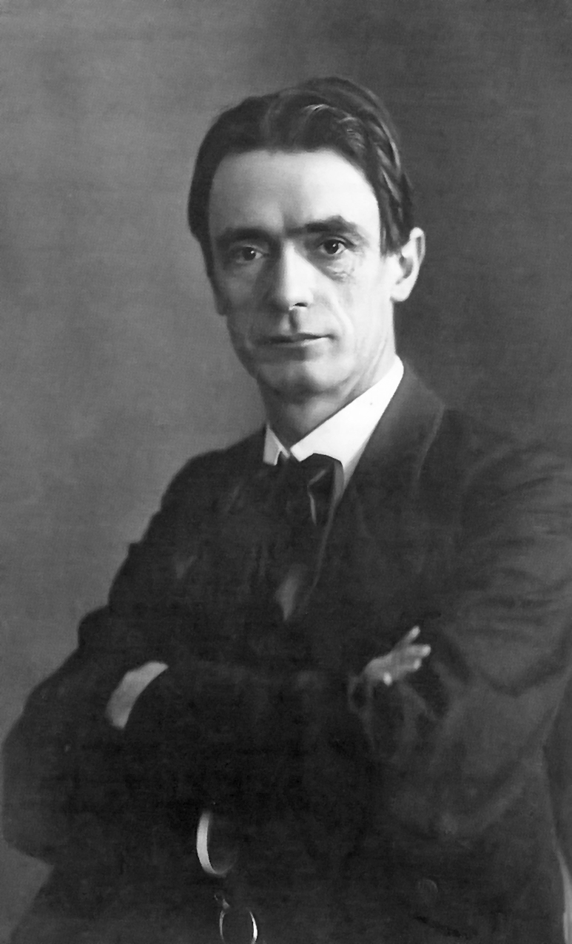
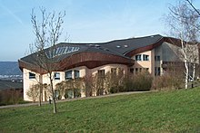
Рудольф Штайнер
«До 10 лет ребенок не в состоянии понять реальную связь причины и следствия. Он не понимает эти слова, потому что он ощущает свой костяк только через посредство мускульной системы. После 11 лет костная система получает способность непосредственного контакта с внешним миром. Она начинает господствовать над мускульной системой и через нее вводить в душевное и духовное существа ребенка элементы, свойственные ее собственной природе. Вследствие этого он может теперь получить подлинное и живое понятие об отношениях причинности, об отношениях силы, о механике и динамике мира. Он приобретает чувство геометрических форм, горизонтали, вертикали и так далее».
Возрастная периодизация Штайнера
До шести лет — фаза имитации — дети учатся через примеры, копируя других, при помощи практической деятельности.
7-14 лет (в 7 лет рождается эфирное тело) — фаза воображения — дети учатся с помощью искусства и творчества, через следование авторитету (учителю). Развивается фантазия и память.
14 лет и старше (в 14 лет рождается астральное тело) — происходит эмоциональное взросление и развитие интеллекта, у ребенка появляются абстрактные понятия, он познает основы этики и социальной ответственности.
Вальдорфская школа в Трире

